Slide 2
数学六年级下北师
期末综合模拟达标卷（一）

Slide 4
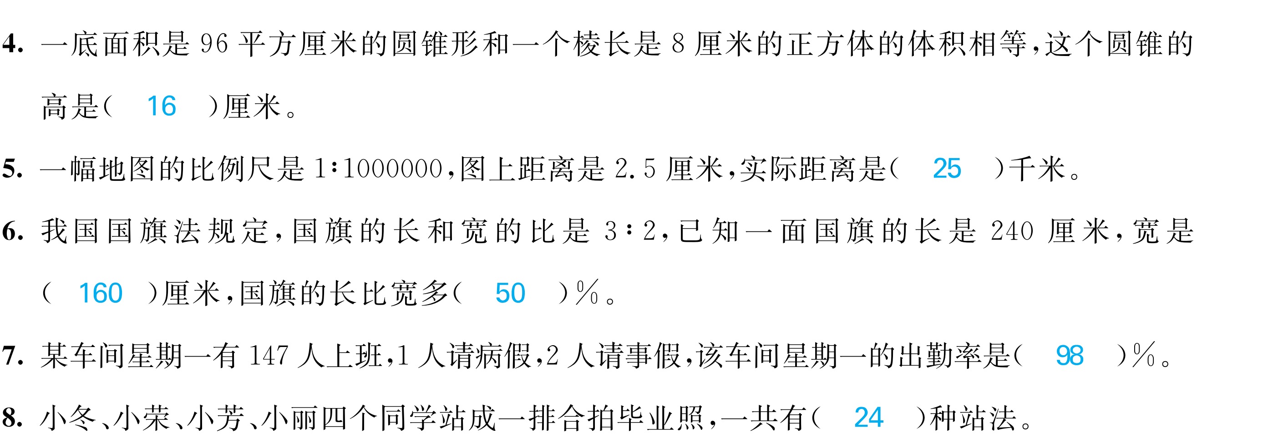

Slide 6
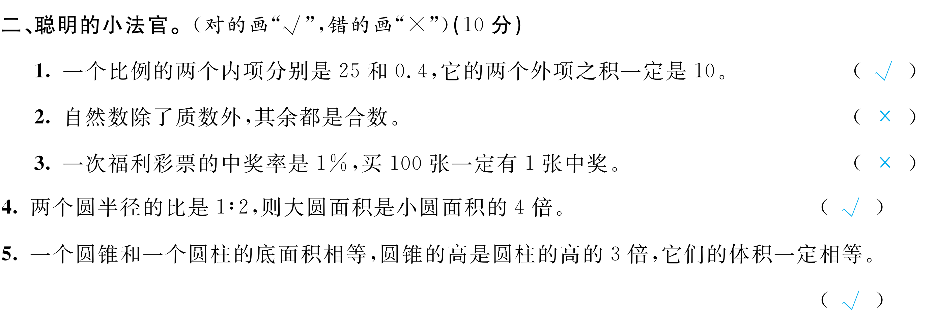

Slide 17
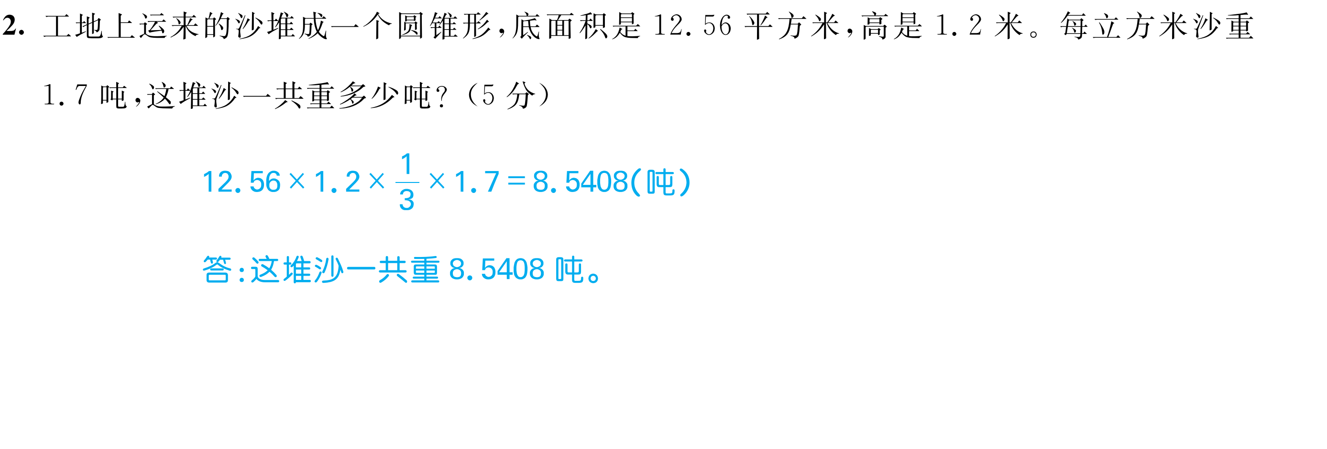

Slide 19
